Slide 1
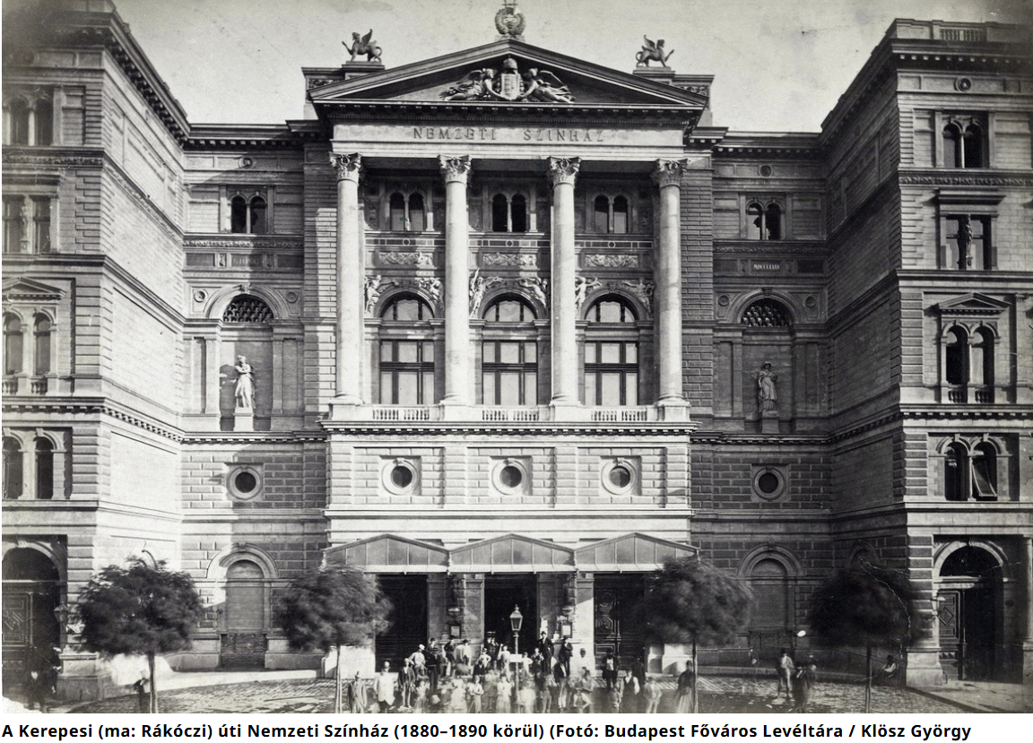
Három rendező, három Tragédia
Az ember tragédiája színpadi értelmezései Paulay Ede, Németh Antal és Gellért Endre rendezésében

Slide 2
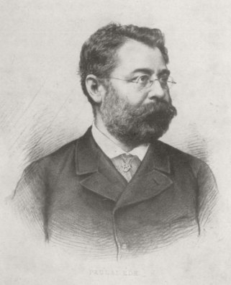
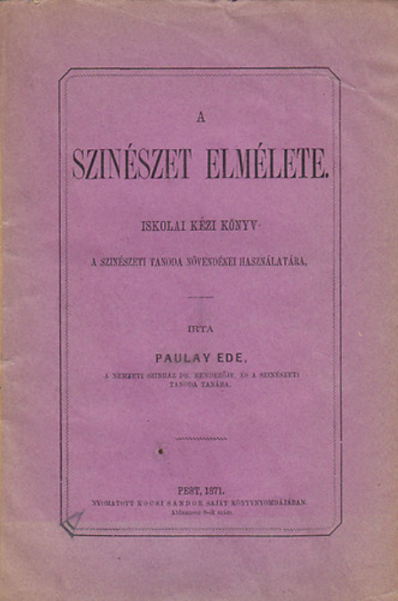

Paulay Ede
Rendező, színházigazgató, színész, dramaturg, tanár: a korszak magyar színjátszásának meghatározó alakja
Ő vitte színpadra először Az ember tragédiáját

Slide 3
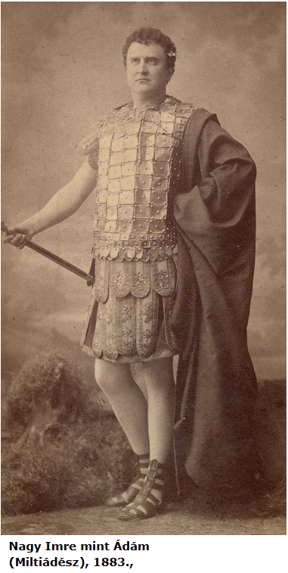
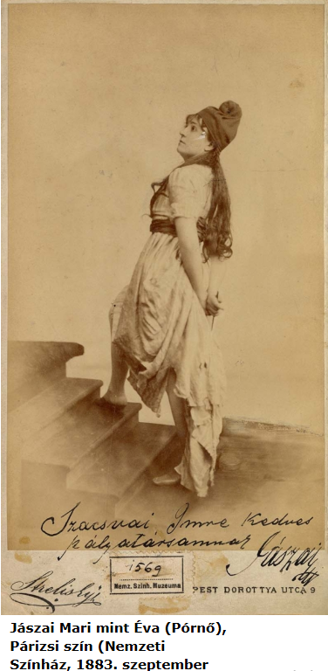
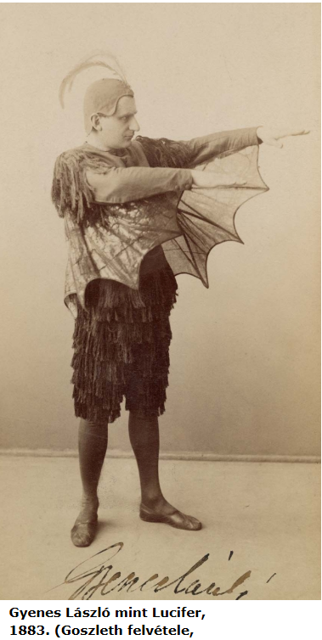
Paulay Ede rendezése, az ősbemutató: 1883. szeptember 21.
A főbb szerepekben:
Ádám: Nagy Imre
Éva: Jászai Mari
Lucifer: Gyenes László

Slide 4
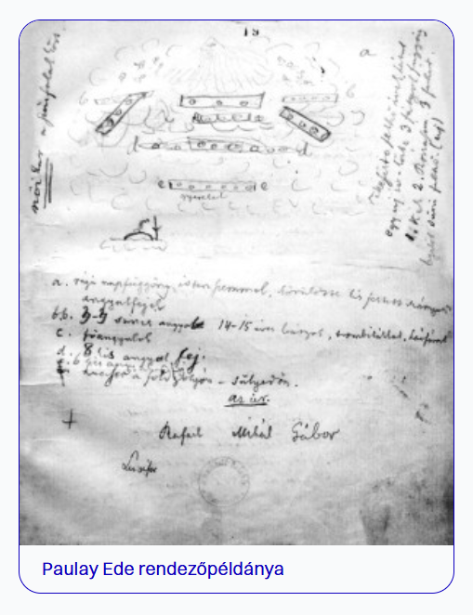
Paulay rendezői koncepciója
Modern rendezői szerep
Paulay a modern (meiningeni típusú) rendező szerepében dolgozott
A darabot teljesen átdolgozta, meghúzta, lemásolta
A mű átalakítása
kb. 4000 sor → 2560 sor
szerkezet: előjáték + 5 szakasz
Az előadás hossza:
  ~ 4 óra, 5 szünettel
Szerkezeti értelmezés
megtartotta a keretes szerkezetet
London = jelen
előtte: múlt (történeti színek)
utána: jövő (jóslatszerű képek)

Slide 5
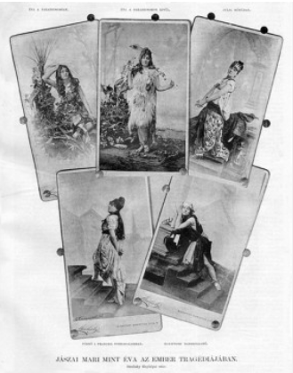
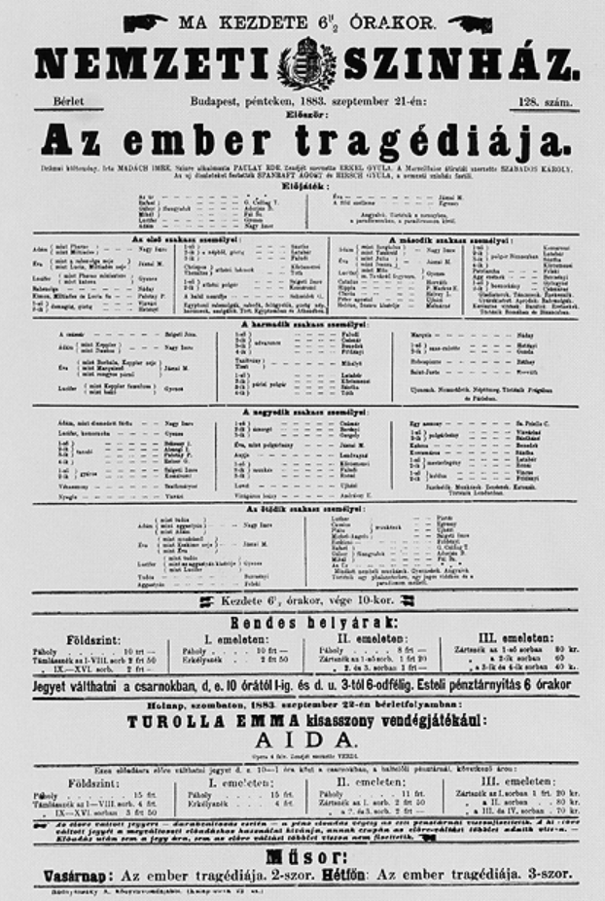
Látvány és színháztörténeti háttér
Húzások és változtatások
kimaradt:
  2. prágai szín
  űrjelenet
  látványos elemek (nimfák, Földszellem stb.)
cél: nem a látvány, hanem a szöveg érthetősége
Rendezői elv
történeti hűség
„díszes, de nem csillogó” színpad (historikus, részletgazdag díszlet)
középút a szükséges és a fölösleges között
a látvány nem vonhatja el a figyelmet a műről
kedveli a sokszereplős tömegjeleneteket
Színháztörténeti helyzet
korabeli színház: egyre nagyobb igény a látványra (itt volt a villanyvilágítás premierje)
hatások: meiningeni színház
  bécsi Burgtheater
Paulay egyesíti a látványt és a szövegközpontúságot

Slide 6
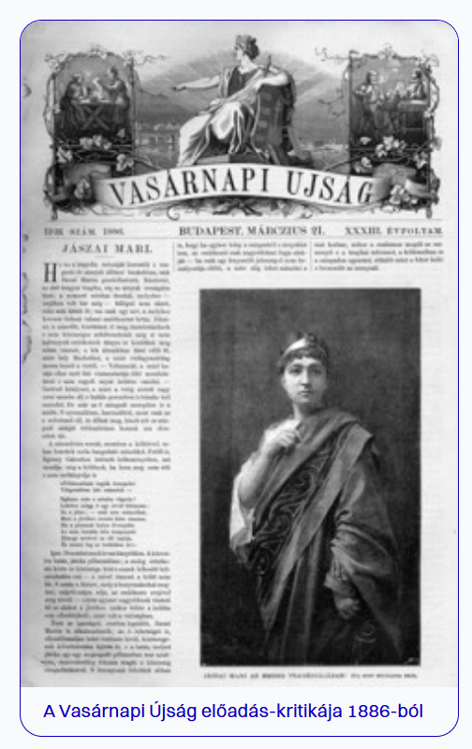
Fogadtatás
Dicséret
A vállalkozás nagysága: Paulay Ede színpadra merte vinni
a „játszhatatlannak” tartott művet
A rendezés és az egység: az előadás átgondolt,
tudatos koncepció szerint épült fel
A színészi játék: különösen Jászai Mari alakítása Évaként
Kritika
A darab nagyon filozofikus: nehezen követhető
A színpadi megvalósítás korlátai: nem minden jelenet működik
egyformán jól a színpadon
A húzások szükségessége: elfogadja, hogy szükséges,
de kompromisszumos megoldásnak tartja

Slide 7
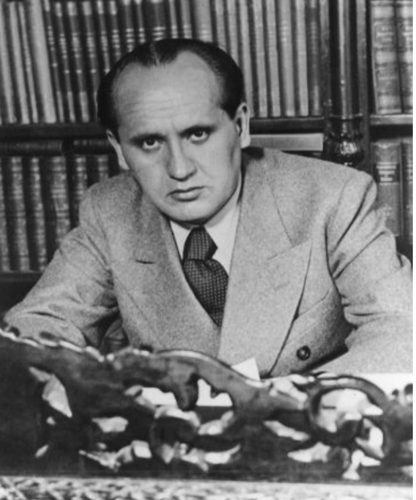


Németh Antal
Rendező, színházigazgató, színháztörténész és elméletíró: modern, összművészeti szemlélettel újította meg a magyar színjátszást → Az ember tragédiája: forgószínpad, zenekar, megafon, vetítés, világítás, táncbetétek
Előadásainak díszlet- és jelmezképeit rangos külföldi díjakkal is elismerték
Megpróbálta megérteni, hogy mikor, miért vették elő, hogyan nyúltak a műhöz az előző generációk, pl. Paulay Ede
Ösztöndíjasként Európa legnagyobb színházi rendezőitől a legkorszerűbb színházi nyelvet tanulta meg: Bécsben, Berlinben, Kölnben és Párizsban tanult, inspirálódott
Madách-rendezésének különös jelentősége: A Nemzeti Színház centenáriumi ünnepségéhez kapcsolódott
Nagy vágya volt, hogy a műből film és táncmű is szülessen. Neki nem, de későbbi művészgenerációknak sikerült ezt megvalósítani

Slide 8
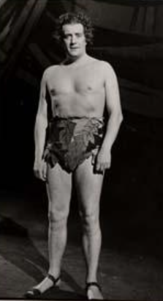
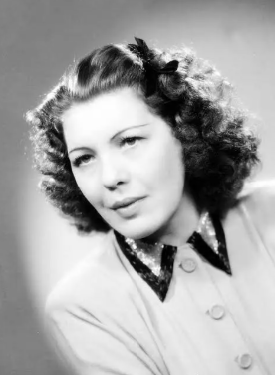
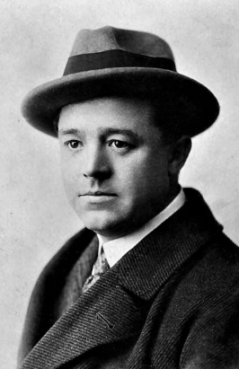
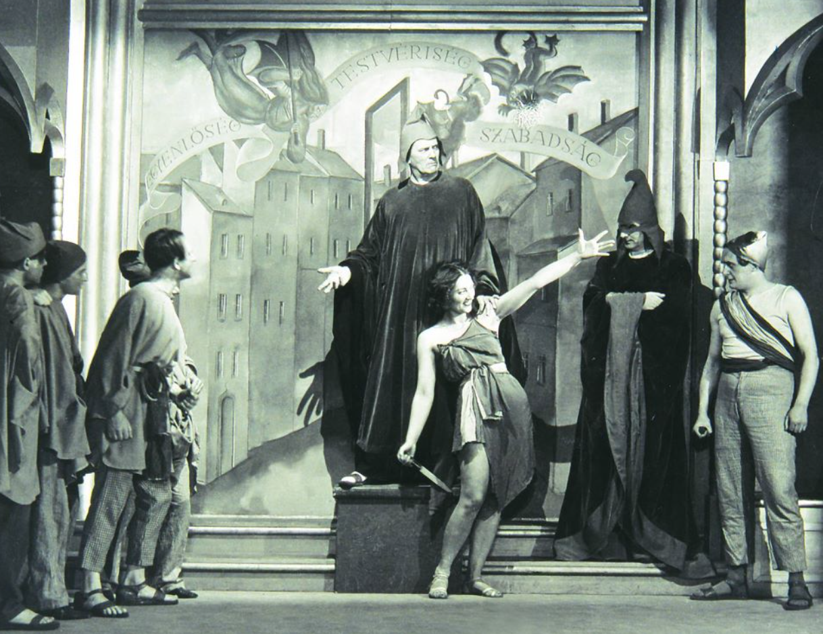
Németh Antal rendezése, bemutató: 1937. október 21.
A főbb szerepekben:
• Ádám: Lehotay Árpád
• Éva: Tőkés Anna (művészportré)
• Lucifer: Csortos Gyula (művészportré)
• A díszlet alapja a forgószínpad (szűkülő/táguló színpadi tér: intim, kamaradrámai
részek ↔ nagyjelenetek)
• A rendezés csúcspontja a londoni színbe olvasztott temetői jelenet
haláltánca
• A Tragédia tízszer újult meg rendezői kezei alatt

Slide 9
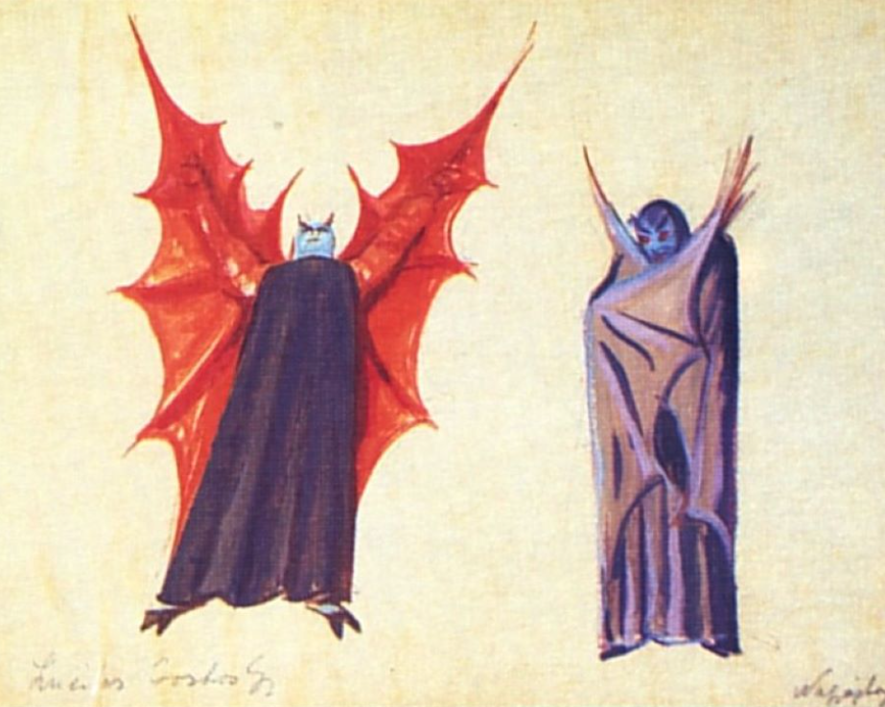
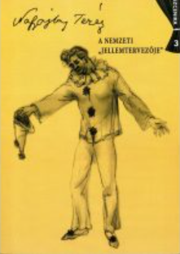
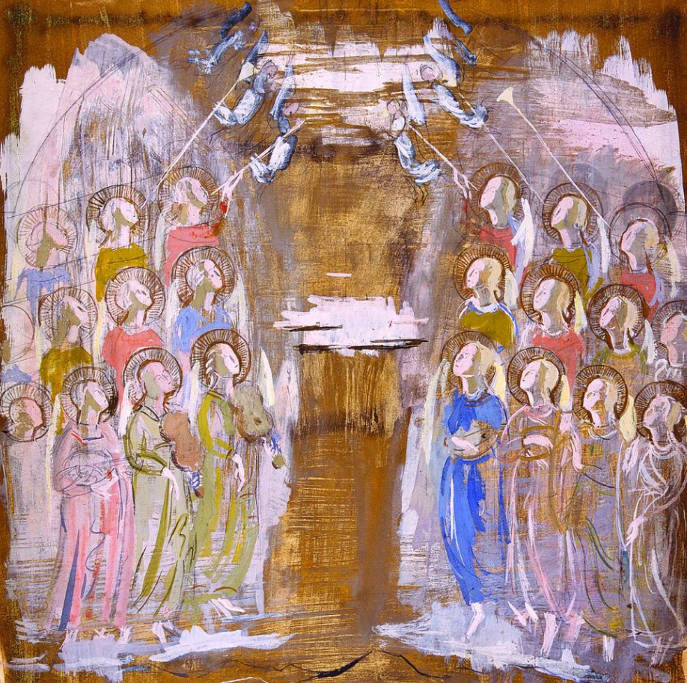
Németh Antal rendezői koncepciója
Fő érdeklődési területe: olyan művek színrevitele, melyeket írójuk nem színpadi bemutatásra szánt. A Tragédia rendezése közben tanult a legtöbbet arról, hogy a „képzelet játékait” hogyan lehet „színpadra kényszeríteni”
Azt vallotta, hogy minden darabnak meg kell keresni a magvát, lényegét, végső értelmét és célját, és ezt színészben, díszletben, fényhatásokban kell kifejezni
Szerinte a Tragédia nem szövegközpontú filozófiai mű, hanem színpadon működő dráma → a tartalmat jelentősen meghúzza, kihagy szereplőket, töröl bizonyos jeleneteket
Alkotótársai:
Millos Aurél (táncművész-koreográfus): fellép a haláltánc-jelenetben
Horváth János, Varga Mátyás (díszlettervezők)
Nagyajtay Teréz (jelmeztervező, Kossuth-díjas érdemes művész)
• Kritika: inkább elutasító, mint elismerő
(a fenti rendezői koncepciót támadja)

Slide 10
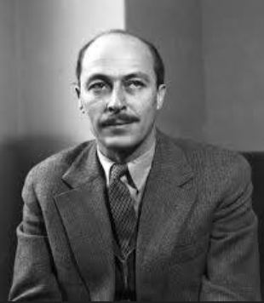

Gellért Endre
Kétszeres Kossuth-díjas főrendező, színházi vezető, színészpedagógus, a Nemzeti Színház kiemelkedő alakja
Klasszikus, tradicionális rendezői szemléletet képviselt, hangsúlyozva a történelmi tablókat és a „szép, hiteles” színpadi képet
Erős realizmus és történelmi hitelesség volt a célja, szemben a későbbi - modern vagy absztrakt –interpretációkkal → a Tragédiát sem lehet a saját kora nélkül értelmezni
A Sztanyiszlavszkij-módszer alapján a karakterek belső világát és kapcsolatrendszerét is kiemelte, nem csak a történelmi eseményeket
Politikai szempontból a rendezése inkább „kiegyező”, nem radikálisan, kritikusan értelmező volt, ami a korabeli színházpolitika elvárásaihoz is jobban illett

Slide 11
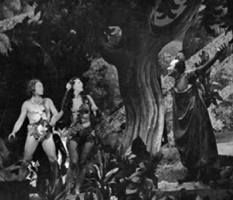
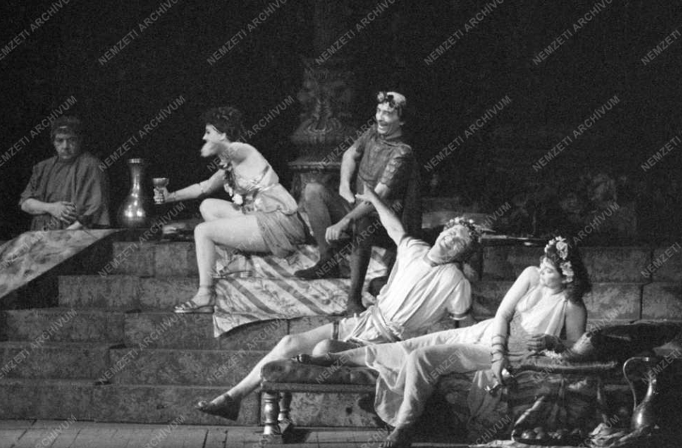
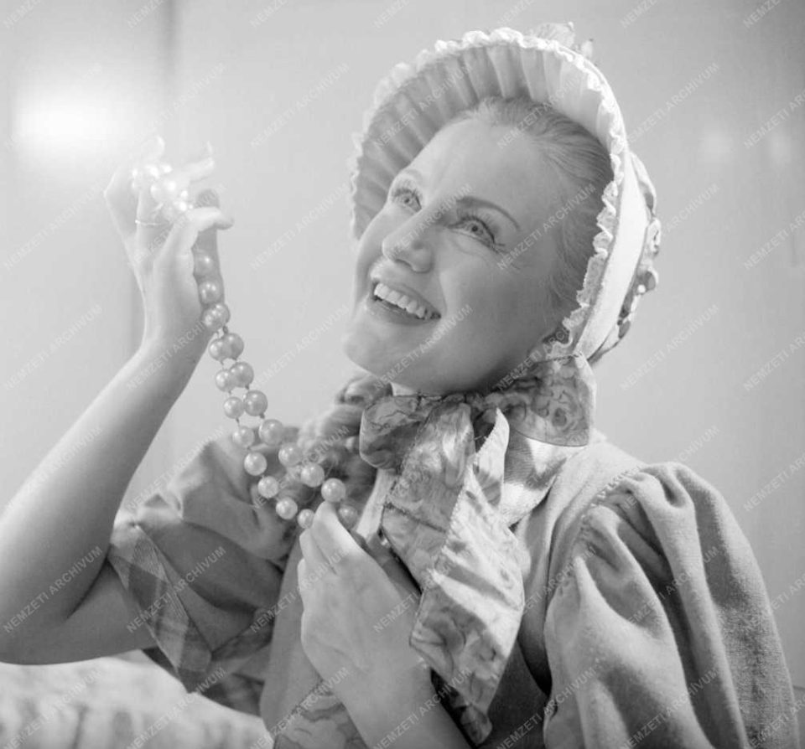
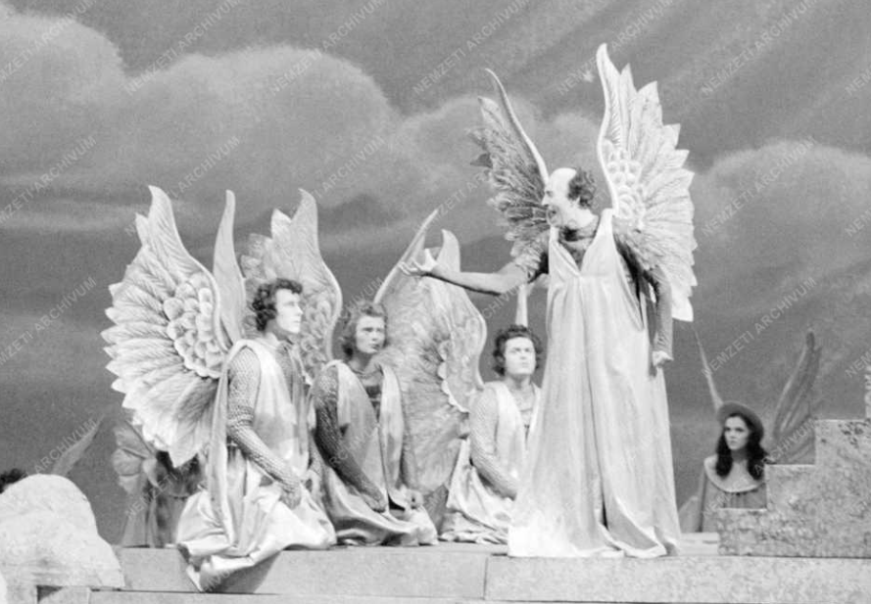
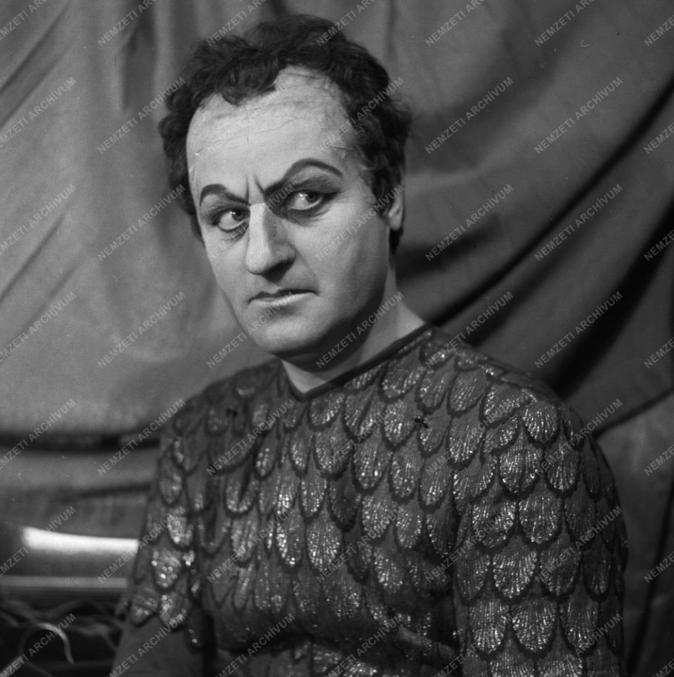
Gellért Endre rendezése: 1955. január 7.
Major Tamás és Marton Endre: társrendezők (együtt vállalták
a mű bemutatásának felelősségét)
• Hat évnyi kihagyás után rendezik meg ismét
A főbb szerepekben (szerepkettőzésben):
Ádám: Básti Lajos, Bessenyei Ferenc
Éva: Lukács Margit, Szörényi Éva
Lucifer: Major Tamás, Ungvári László
Fogadtatása kettős:
• Nagy siker volt a közönség körében, de a párt
ideológusainak kritikája miatt rövid ideig játszhatták
Lukács György esztéta-filozófus a művet pesszimistának ítélte
→ a hatalom nem tolerálta a „világvégét” vagy a sötét jövőképet
sugalló műveket

Slide 12
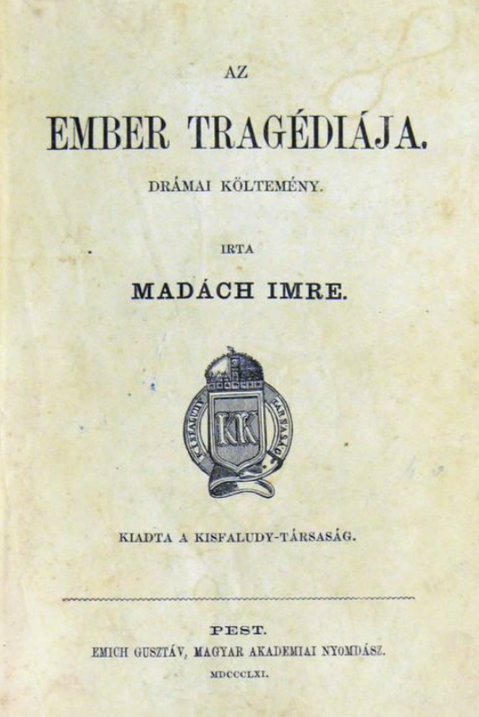
Gellért Endre rendezői koncepciója
▪ Célja: a lehető legteljesebb Tragédia-előadást adni (végül a 4100-ból csak 800-at húz ki)
▪ A mű egységeit megújítja: I.-II., III. - VII., VIII. -XI., XII. - XV. (3 szünettel)
• Kerülte a túlzott látványosságot → letisztult tér,
funkcionális díszlet, egyszerű jelmezek
• A látvány helyett a színészi játékon volt a hangsúly
• Kiemelten foglalkozott Ádám öregedésének problémájával
• 1955-ben a Falanszter-szín a volt a legérzékenyebb:
a pártállami kontextusban a társadalmi rend ábrázolása
könnyen félreérthető → Gellért különös figyelmet
fordított a szöveghűségre és az értelmezés precizitására

